Slide 1
«Структура ПК ЛІРА-САПР та порядок створення розрахункової моделі.»

Slide 2
План
1. Порядок створення розрахункової моделі.
2. Загальна характеристика ПК ЛІРА-САПР.
3. Структура ПК ЛІРА-САПР.
4. Графічне середовище ПК ЛІРА-САПР.

Slide 3
Для оцінки інженером таких показників конструкції як її здатність бути зведеною, надійно експлуатованою, економічною і так далі. В зв’язку з цим, процес отримання результуючої інформації умовно можна розділити на чотири етапи

Slide 4
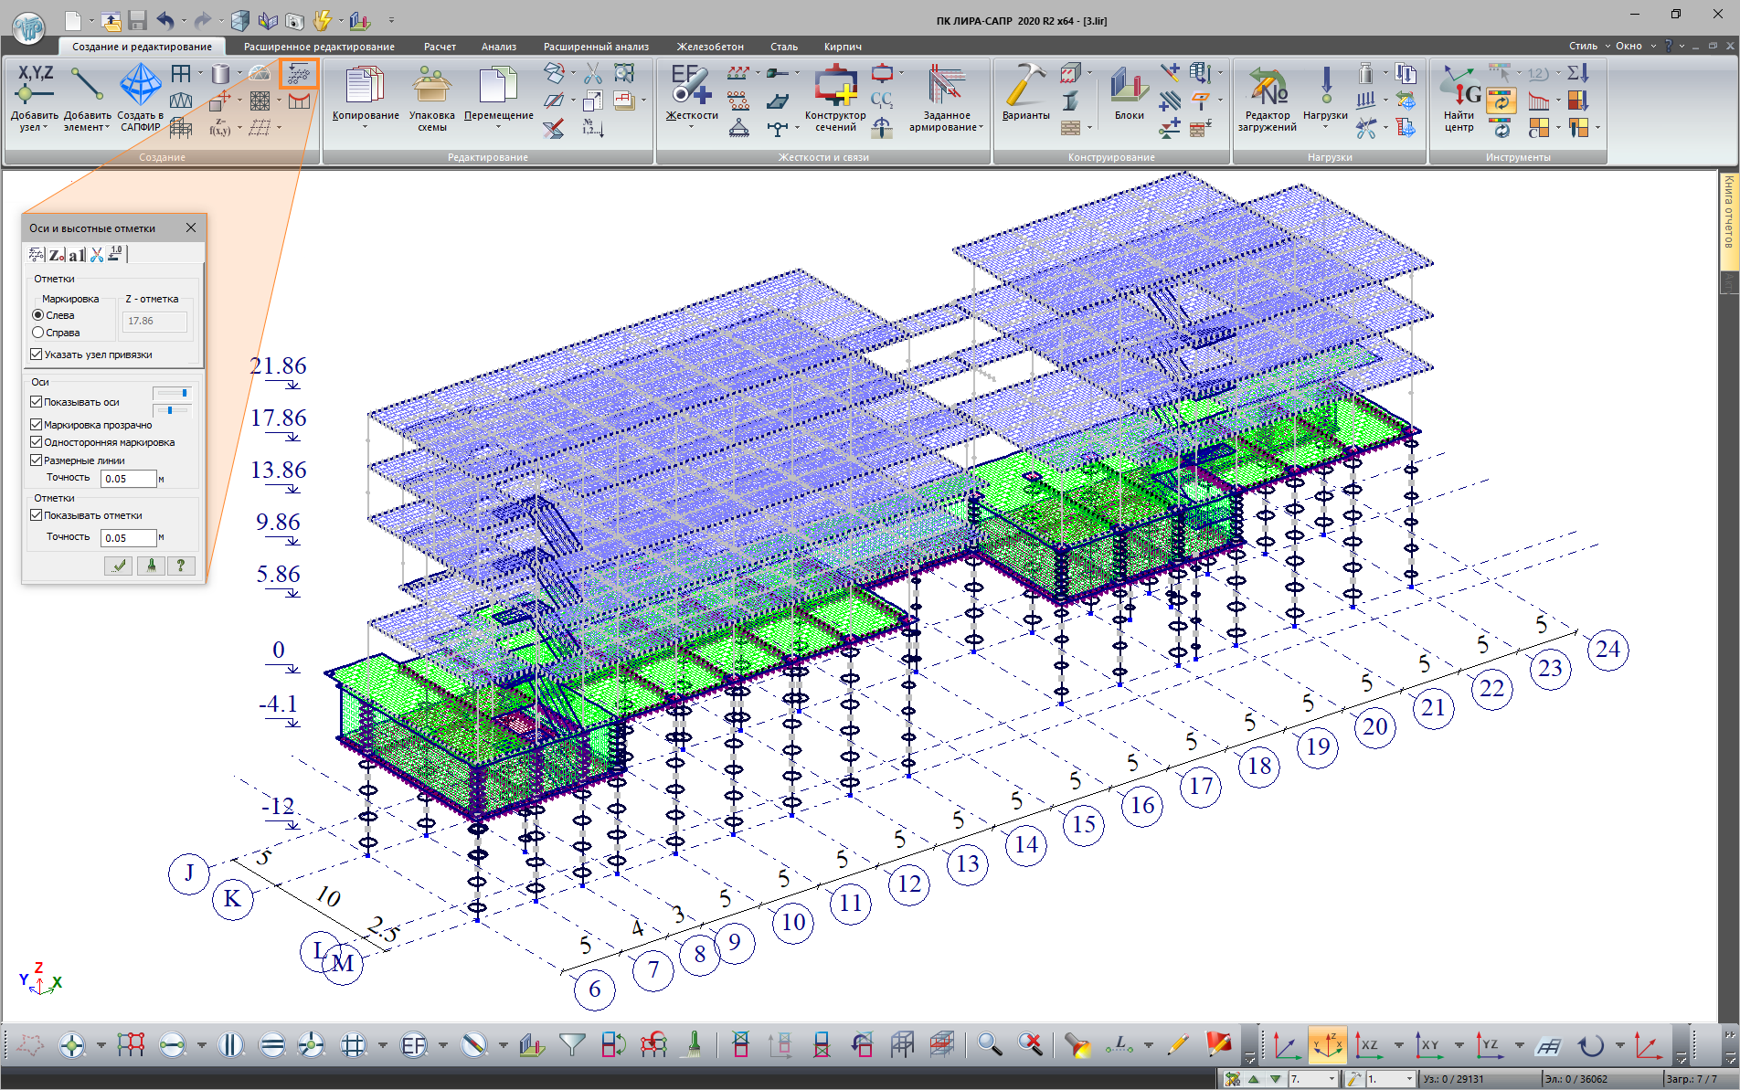
Виділення з об’єкту його несучої частини є першим кроком ідеалізації.

Slide 5
.
Умовність і неоднозначність цього кроку характеризується декількома обставинами
різною роллю окремих елементів споруди при різних режимах навантаження – при одних навантаженнях якісь елементи виконують лише роль допоміжних, а при інших вони істотно впливають на гру сил
змінами, які можуть відбуватися при різних режимах функціонування об’єкту
зміною схеми передачі зусиль при різній інтенсивності навантаження: (змінна роль перегородок)

Slide 6
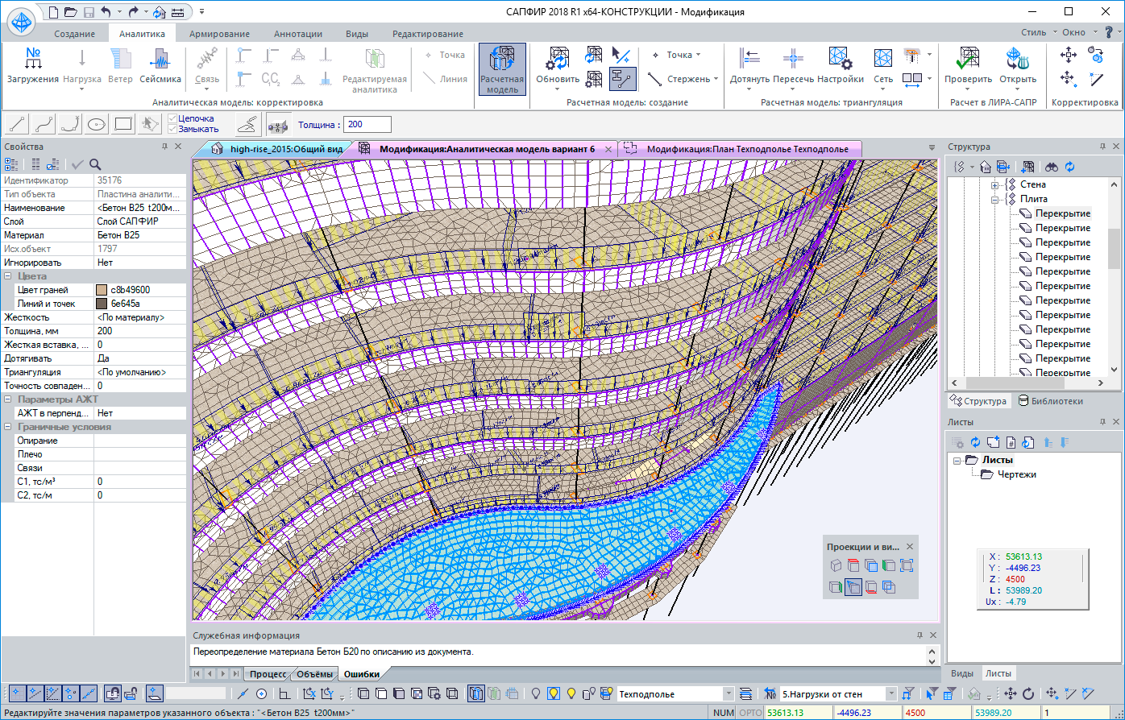
Після того, як вибрана та частина об’єкту, яка фігуруватиме в розрахунку, починається ідеалізація її геометричного образу – геометричне моделювання

Slide 7
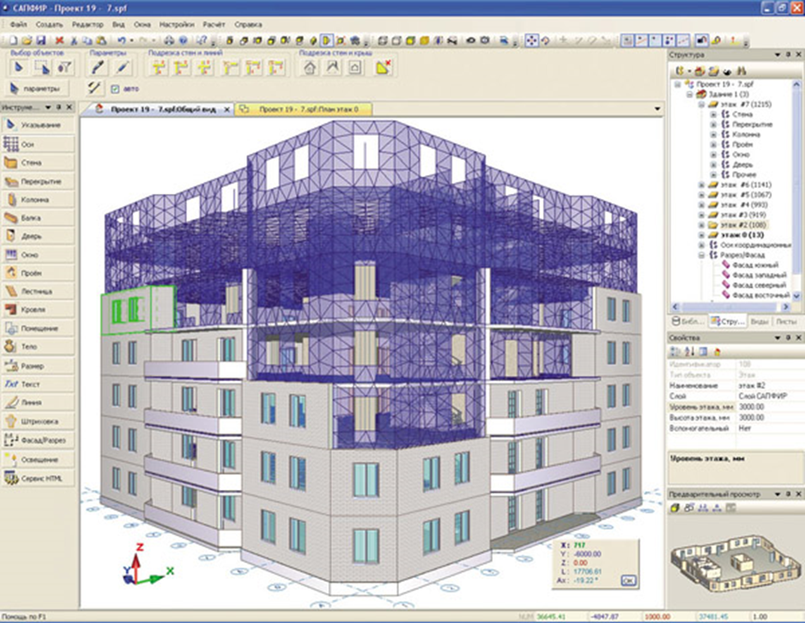
Наступним етапом є ідеалізація матеріалу конструкції, точніше вибір його фізико-механічних параметрів. Найчастіше матеріал наділяється властивостями ідеальної пружності або ідеальної пластичності.

Slide 8
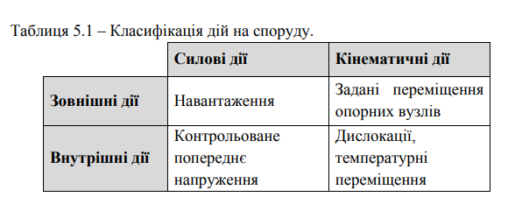
Досить серйозною процедурою є ідеалізація навантажень, що діють на конструкцію в різних режимах роботи. Взагалі, навантаження є одними з найменш вивчених компонентів системи, вони мають велику мінливість в часі і просторі, і ті розрахункові моделі, якими оперує проектна практика, досить умовні.

Slide 9
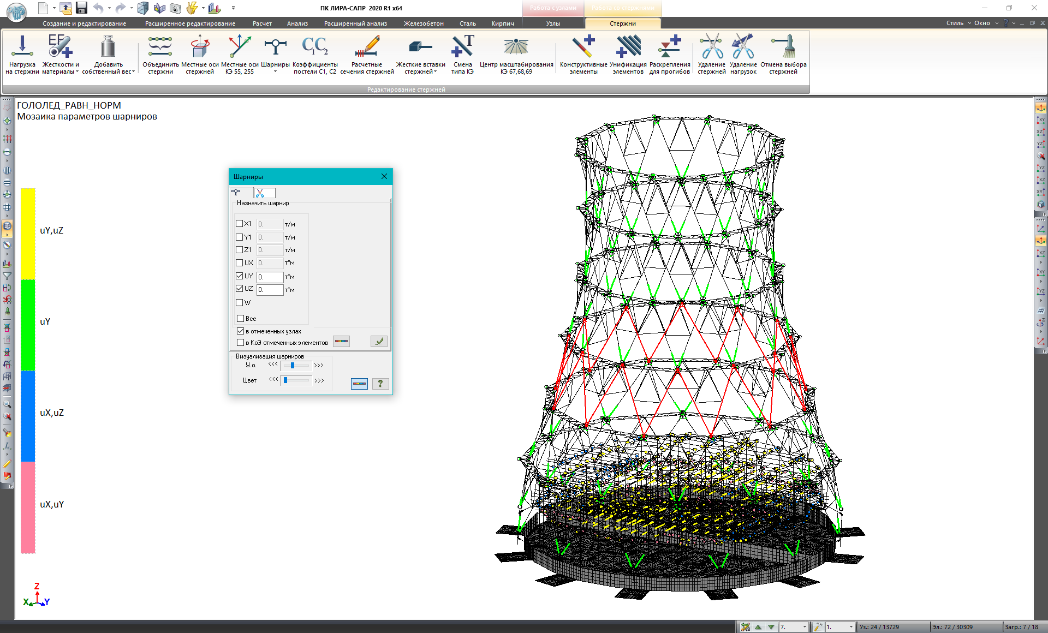
Ідеалізація в’язей поширюється і на опис законів взаємодії окремих елементів системи один з одним

Slide 10
Відомі класичні підходи до невизначеності, які зводяться до наступних варіантів ухвалення рішень
використання теорії ймовірності, коли в основі рішення, що приймається, знаходиться об’єктивний попередній досвід
використання експертних оцінок, тобто ухвалення рішень на основі суб’єктивного досвіду експерта чи колективу експертів
мінімаксна оцінка, коли приймається найкраще рішення з числа можливих, в припущенні можливого найгіршого варіанту розвитку подій

Slide 11
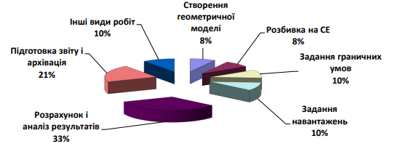
Розподіл затрат часу на створення та розрахунок моделі

Slide 12
Програмний комплекс ЛІРА-САПР– це багатофункціональний програмний комплекс для розрахунку, дослідження і проектування конструкцій різного призначення.

Slide 13
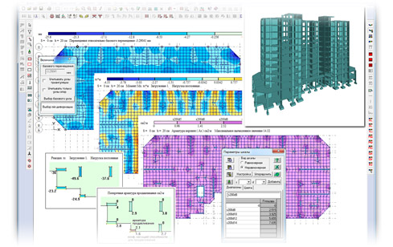
ПК ЛІРА-САПР дозволяє досліджувати загальну стійкість моделі, що розраховується, перевірити міцність перерізів елементів по різних теоріях руйнувань, надає можливість проводити розрахунки об’єктів з врахуванням фізичної і геометричної нелінійностей, моделювати процес зведення споруди з врахуванням монтажу і демонтажу елементів.

Slide 14
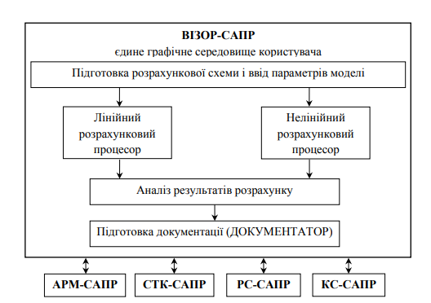
ПК ЛІРА-САПР складається з декількох взаємозв’язаних інформаційних систем

Slide 15
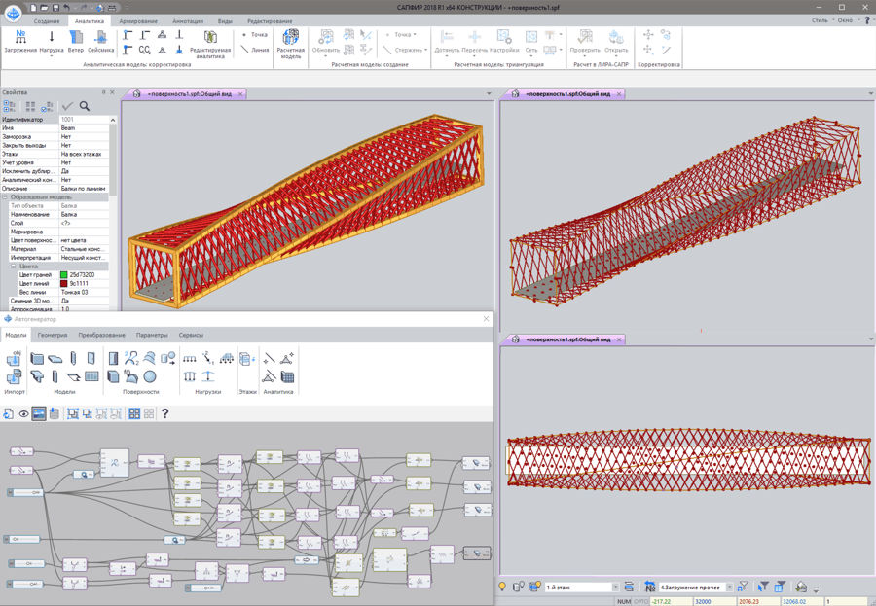
Система ВІЗОР-САПР – єдине графічне середовище, яке дозволяє провести підготовку вихідних даних і відображувати результати скінченно-елементного розрахунку.

Slide 16
Можливості, що надаються за результатами розрахунку при відображенні напружено-деформованого стану об’єкту, дозволяють провести детальний аналіз отриманих даних
за ізополями переміщень і напружень
за епюрами зусиль і деформацій
за мозаїками руйнування елементів
за головними та еквівалентними напруженнями та іншим параметрами

Slide 17
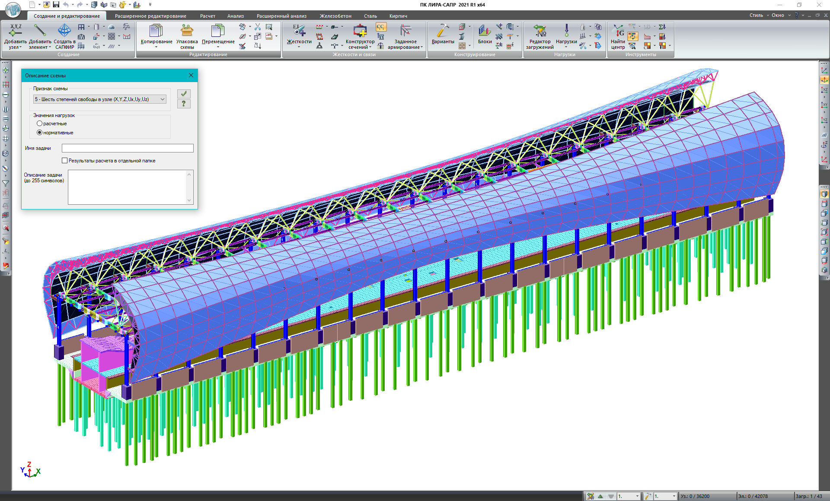
РОЗРАХУНКОВИЙ ПРОЦЕСОР реалізує сучасні методи складання та вирішення систем рівнянь МСЕ, що володіють високою швидкодією і дозволяють вирішувати системи з дуже великим числом невідомих.

Slide 18
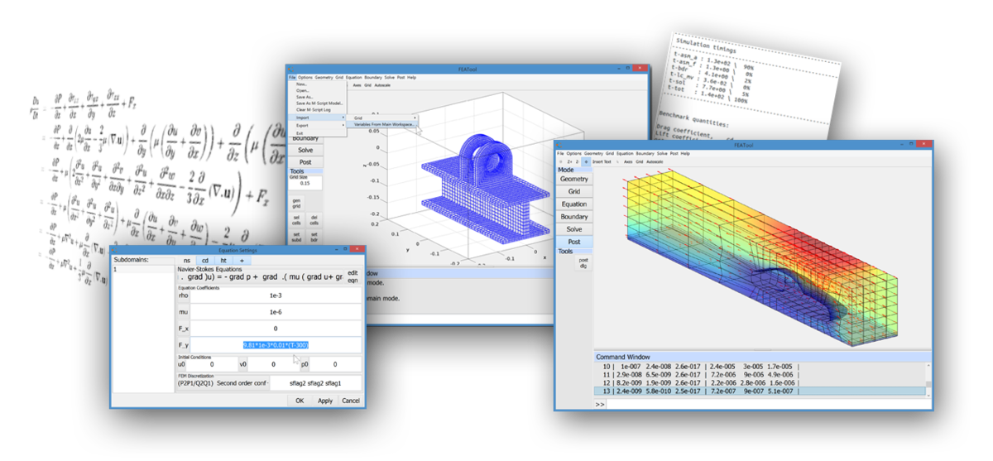
У розрахунковому процесорі міститься обширна БІБЛІОТЕКА СКІНЧЕННИХ ЕЛЕМЕНТІВ, яка дозволяє створювати адекватні розрахункові моделі практично без обмежень на реальні властивості об’єктів, що розраховуються.

Slide 19
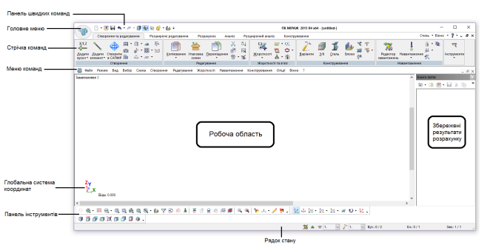
ПК ЛІРА-САПР володіє розвинутими засобами графічного середовища для побудови моделей та аналізу результатів їх розрахунку.
Загальний вигляд головного вікна системи ВІЗОР-САПР

